Slide 1
TODAS AS VERSÕES DO WINDOWS
Prof. André Aparecido da Silva
Disponível em: http://www.oxnar.com.br

Slide 2
O Inicio
Também temos ciência de que as primeiras versões do Windows não passavam de uma interface gráfica para o verdadeiro SO que estava escondido: o MS-DOS. Porém, a abordagem manterá o foco naqueles produtos da Microsoft que foram batizados de “Windows” e nas suas principais inovações.

Slide 3
O que era o MS-DOS?
MS-DOS acrônimo de MicroSoft Disk Operating System é um sistema operacional, comprado pela Microsoft para ser usado na linha de computadores IBM PC.

Slide 4
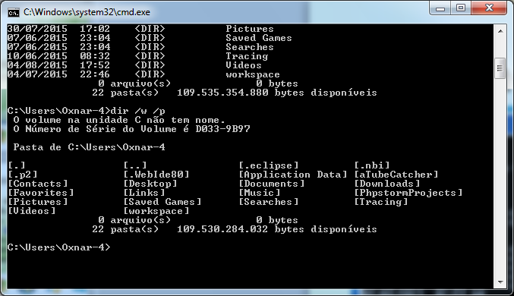
Como funcionava o MS-DOS?
Comando dir
Resultado do comando

Slide 5
A versão windows 1.0
O Windows 1 foi construído sobre o MS-DOS e seu funcionamento se apoiava bastante nas entradas inseridas nas linhas de comando do sistema. Apesar disso, a Microsoft já havia colocado suporte ao mouse, incluindo, também, um jogo para “ensinar” as pessoas a utilizarem esse novo periférico.

Slide 6
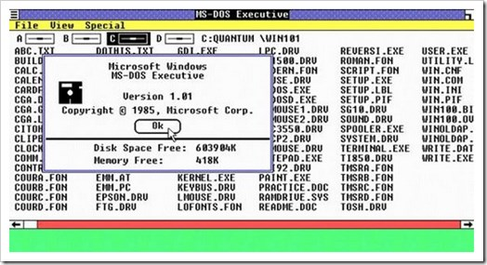
A versão windows 1.0

Slide 7
A versão windows 2.0
Dois anos depois da estreia no mercado de sistemas operacionais, a Microsoft resolveu fazer o lançamento do Windows 2 em dezembro de 1987. A grande inovação desse software era a possibilidade de as janelas sobreporem umas às outras, funcionalidade que parece piada nos dias de hoje.

Slide 8
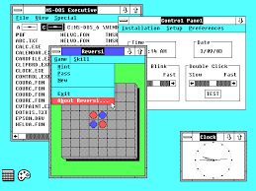
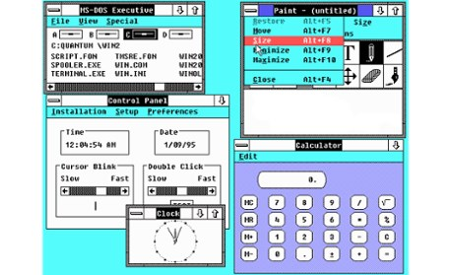
A versão windows 2.0
Também foi incluída a possibilidade de minimizar e máximar as janelas, e o conhecido Painel de Controle, que reunia as principais ferramentas do sistema, também fez a sua estreia no Windows 2. Outras duas ferramentas que apareceram debutaram nesta versão e permanecem até hoje são o word e o Excel, pertencentes ao Pacote Office.

Slide 9
Windows Versão 3.0
Lançado em 1990, este foi o primeiro SO da Microsoft a exigir um disco rígido para ser instalado. Este também foi aquele que despertou a atenção do mercado para o nome “Windows”, colocando-o de vez na disputa pela popularidade.

Slide 10
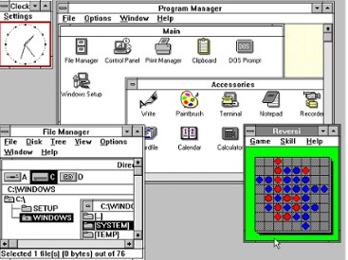
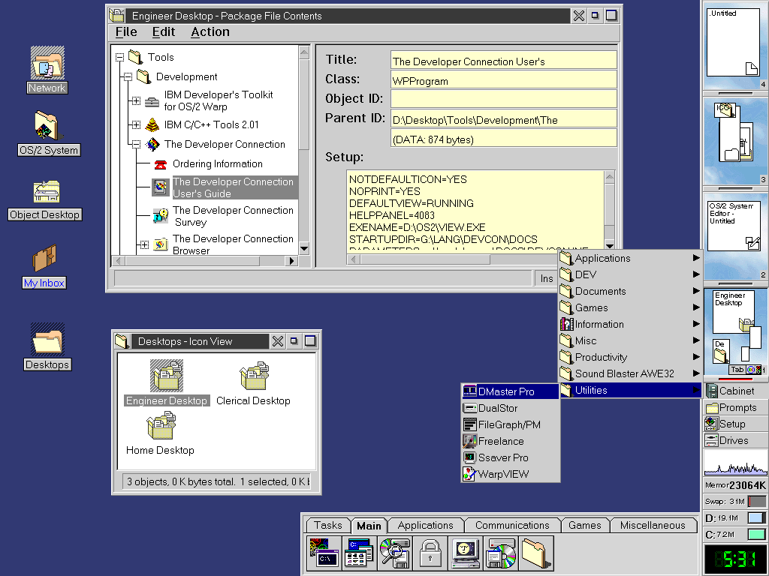
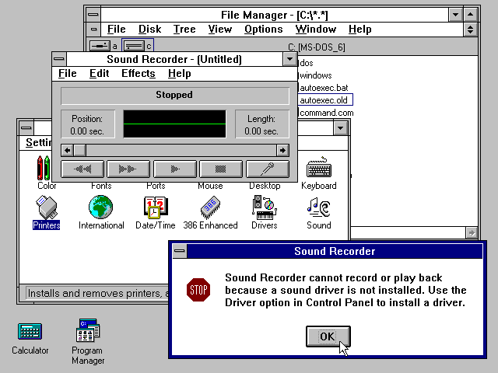
A versão windows 3.0

Slide 11
A versão windows 3.0
A grande inovação do Windows 3 diz respeito aos programas do MS-DOS que agora podiam ser executados em uma janela normal, dando bastante flexibilidade aos que não se adaptavam logo de cara com a interface gráfica do software. O suporte a 256 cores e o jogo “Paciência” (Solitaire, em inglês) foram outras novidades importantes dessa versão do SO.

Slide 12
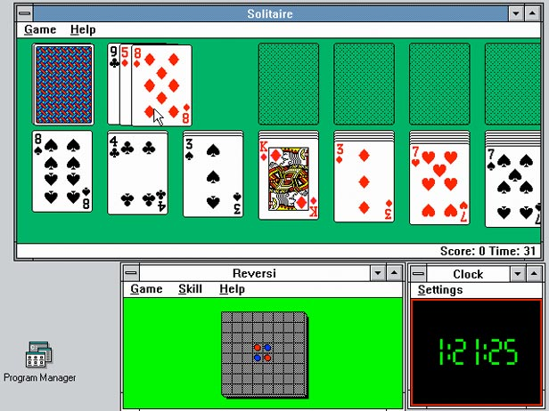
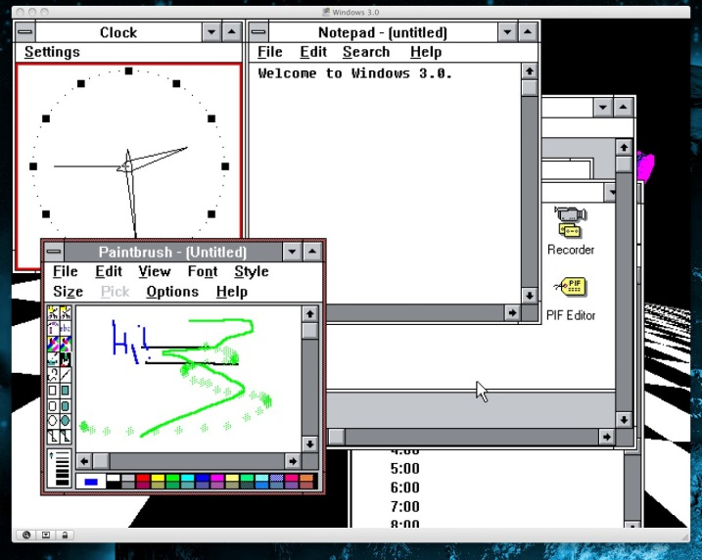
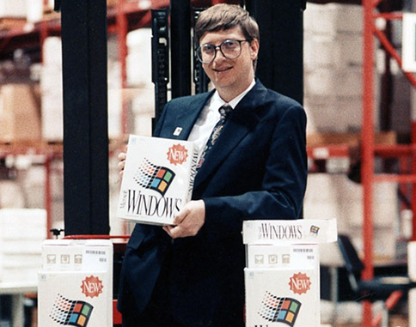
A versão windows 3.0

Slide 13
A versão windows 3.1
Apesar de os Windows 1 e 2 também possuírem versões derivadas com um “ponto”, foi o Windows 3.1 que precisou ser separado do 3 por causa de suas atualizações significativas. A principal delas foi a introdução da fonte TrueType, transformando o SO, pela primeira vez, em uma plataforma de publicação.

Slide 14
A versão windows 3.1
O Windows 3.1 exigia 1 MB de memória RAM para ser executado e, depois de instalado, ocupava apenas 15 MB do disco rígido. O jogo “Campo Minado” fez a sua estreia nesta versão do sistema operacional da Microsoft.

Slide 15
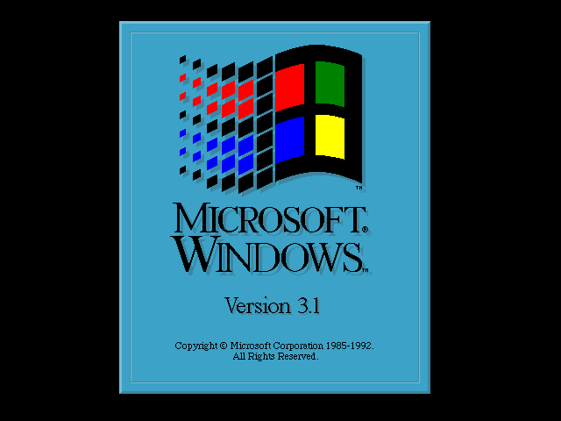
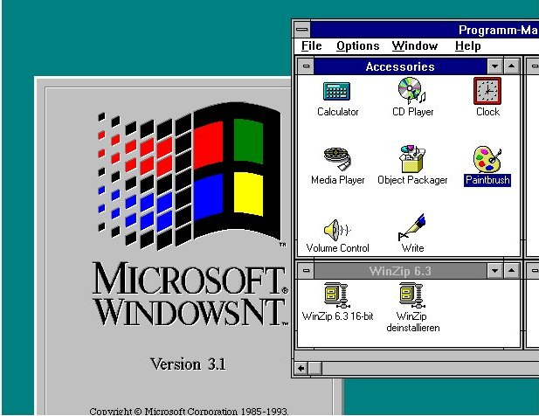
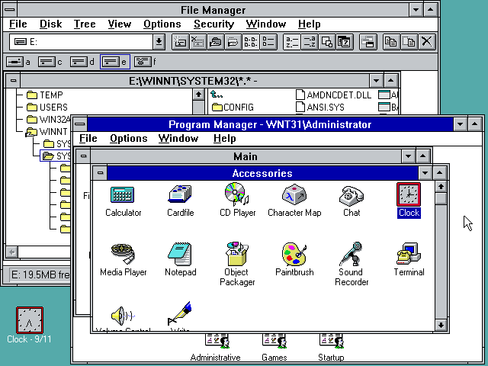
A versão windows 3.1

Slide 16
Windows 95
Como o nome sugere, esse SO da Microsoft foi lançado no ano de 1995 e trouxe, pela primeira vez, o Menu Iniciar e a Barra de ferramentas tão familiares para todos nós.
O Windows 95 também inaugurou o conceito de “plug and play”, facilitando bastante a vida de quem precisasse utilizar um periférico diferente.

Slide 17
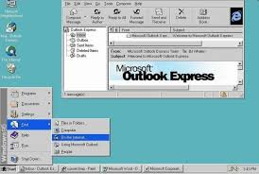
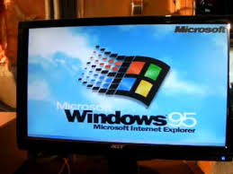
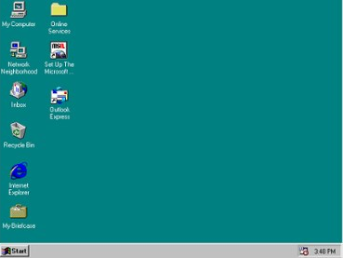
Windows 95

Slide 18
Windows 95
Foi nesta versão que o Internet Explorer fez a sua estreia, mas chegou apenas em uma pacote adicional lançado posteriormente..

Slide 19
Windows 95
A arquitetura de 32 bits também começou a aparecer nesse SO e o MS-DOS ainda era necessário para executar uma série de funções do sistema e acessar muitos de seus recursos.

Slide 20
Windows 98
Lançado em 1998, o Windows 98 foi construído sobre a versão anterior e trouxe uma série de novidades. Entre elas estão o IE 4, o Outlook Express, o Windows Address Book, o Microsoft Chat e o NetShow Play, que posteriormente seria substituído pelo Windows Media Player.

Slide 21
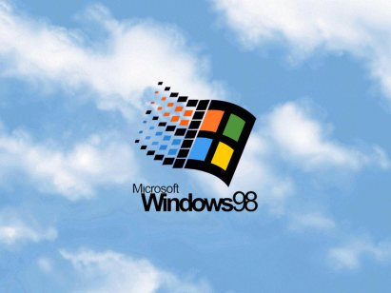
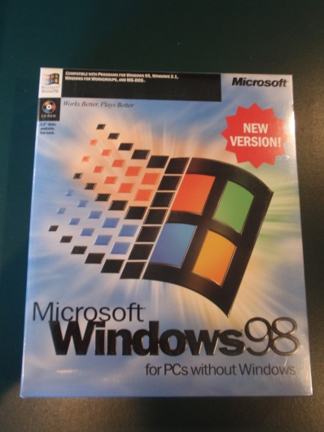
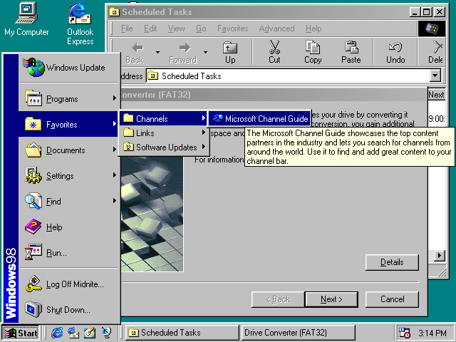
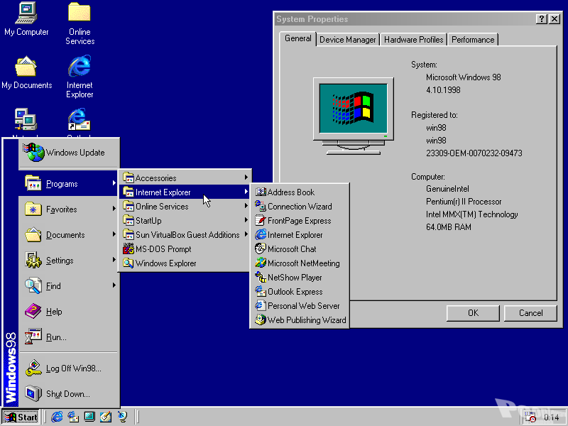
Windows 98

Slide 22
Windows 98
O Windows 98 introduziu o recurso de avançar e voltar na navegação, além da barra de endereço no Windows Explorer. O suporte ao padrão USB também foi bastante aprimorado, dando início a uma adoção generalizada desse formato.

Slide 23
Windows ME
O Windows Millennium Edition foi a última versão do SO baseada no MS-DOS e considerada por muitos como a pior de todas. Ela foi lançada em 2000 e teve uma variante que foi especialmente desenvolvida para equipar servidores, o Windows 2000.

Slide 24
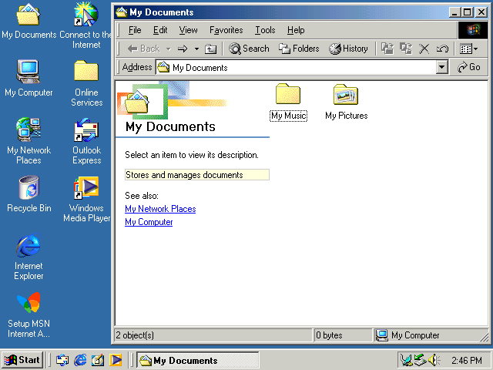
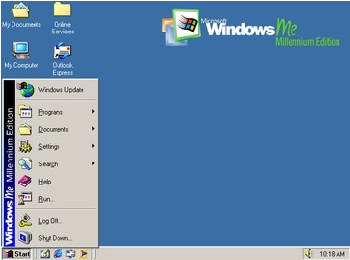
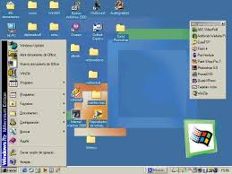
Windows Millenium Editon

Slide 25
Windows ME
O IE 5.5, o Windows Media Player 7 e o Windows Movie Maker fizeram a sua estreia no Millennium Edition. O recurso de autocompletar também fez a sua primeira aparição neste sistema operacional, mas isso não foi suficiente para salvá-lo das críticas por causa dos bugs e problemas de instalação que apresentava.

Slide 26
Por que o Windows Millenium deu errado?

Slide 27
Windows XP
Alguns argumentam que esta seja a melhor versão do sistema operacional da Microsoft. Ela foi lançada em outubro de 2001 e foi a que mais durou no mercado, recebendo suporte até o mês de abril de 2014 – 13 anos após a sua estreia no segmento.

Slide 28
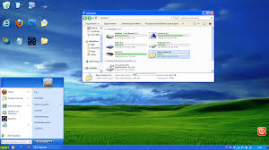
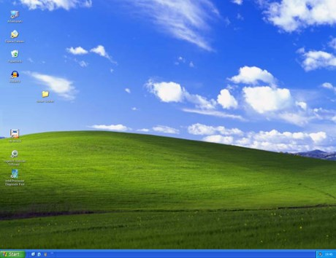
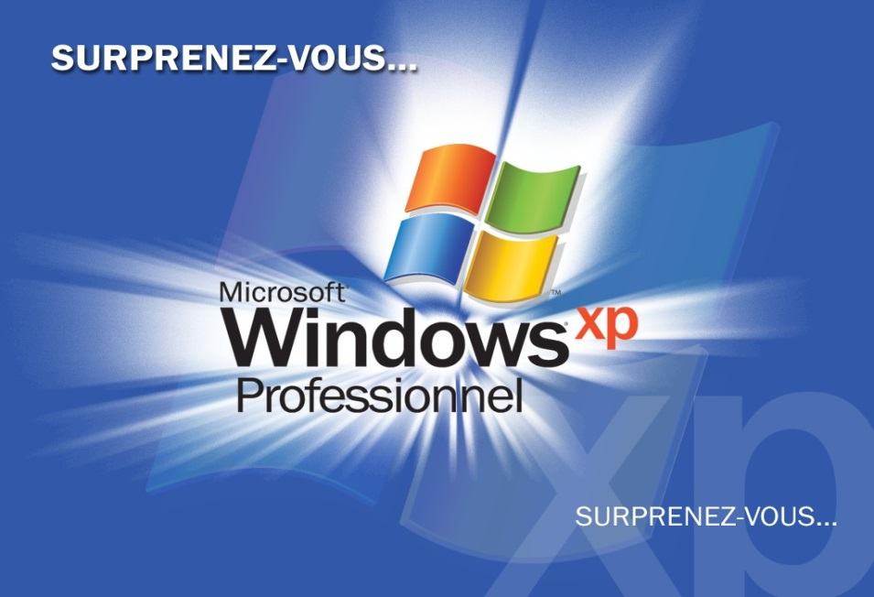
Windows XP

Slide 29
Windows XP
O SO ainda se mostra relativamente popular, estando presente em mais de 20% dos computadores de todos os adeptos do SO. As principais novidades foram a repaginada no visual e a estabilidade do sistema, que agradou e conquistou milhões de usuários ao redor do mundo.

Slide 30
Windows Vista
Ao contrário do seu antecessor, o Windows Vista recebeu duras críticas dos consumidores que tiveram a infelicidade de utilizá-lo. O sistema apresentava uma série de problemas e funcionalidades mal implementadas, sendo que uma das principais reclamações era referente ao UAC, ou User Account Controle (Controle de Contas do Usuário).

Slide 31
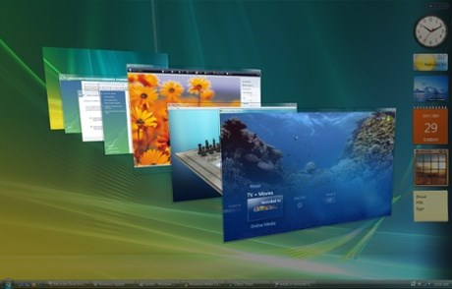
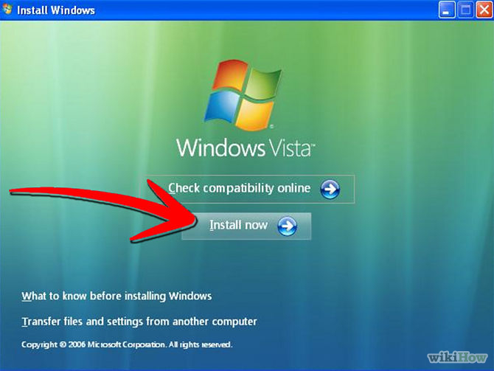
Windows Vista

Slide 32
Windows Vista
Apesar disso, o Windows Vista trouxe um visual moderno que apostou na transparência e recursos visuais bem chamativos, como gadgets na Área de trabalho. No entanto, esses também foram recursos que desfavoreceram o SO por exigirem muito do hardware da máquina, limitando a sua atuação para computadores mais potentes.

Slide 33
Por que o Windows Vista deu errado?

Slide 34
Windows 7
Vencendo com facilidade a liderança de sistemas operacionais mais utilizados do mercado, o Windows 7 disputa o topo do ranking na preferência de usuários com o XP. Lançado em 2009, esse SO trouxe mudanças visuais pequenas em relação ao seu antecessor, mas é mais rápido, estável e fácil de utilizar.

Slide 35
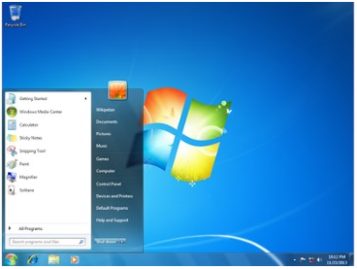
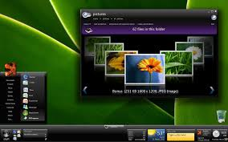
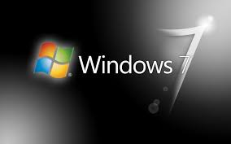
Windows 7

Slide 36
Windows 7
Mais da metade da população mundial que tem acesso a um computador utiliza o Windows 7 como sistema operacional principal em sua máquina. Isso mostra como a Microsoft acertou em cheio com esta versão de seu software

Slide 37
Windows 8
Lançado em 2012, o Windows 8 foi a tentativa mais radical da Microsoft de alterar o visual do seu sistema operacional.

Slide 38
Windows 8
A mudança foi motivada por causa da chegada dos dispositivos que respondem ao toque, eliminando, por causa disso, o Menu Iniciar e dando lugar a uma tela totalmente nova que se baseia no uso de “tiles” (pequenos quadrados que representam um programa).

Slide 39
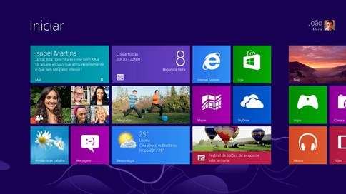
Windows 8

Slide 40
Windows 8
A mudança na aparência não agradou a todos, o que culminou no “fracasso” do sistema operacional. Apesar disso, o Windows 8 é ligeiramente mais rápido que seu antecessor e trouxe muitas novidades, como o suporte ao USB 3.0 e a Loja do Windows.

Slide 41
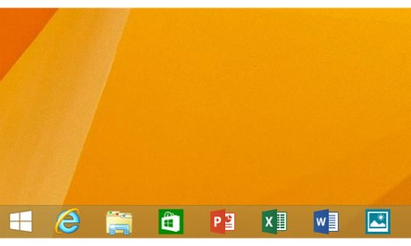
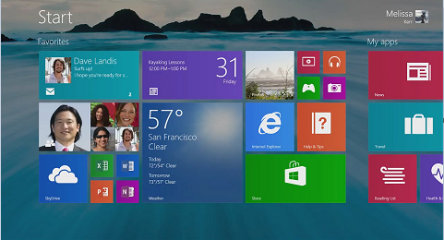
Windows 8 e 8.1

Slide 42
Os Windows 8 e 8.1 deram errado?

Slide 43
Windows 10
Tendo a versão final para lançamento anunciada para julho de 2015, o Windows 10 vem sendo instalada e testada pelos usuários.

Slide 44
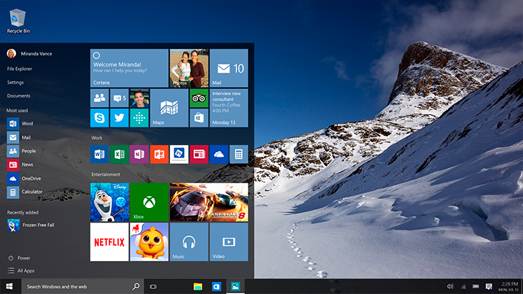
Windows 10

Slide 45
Windows 10
Ainda é muito cedo para dizer se essa variante do sistema fará sucesso, mas a Microsoft tem demostrado que está ouvindo o feedback dos consumidores.

Slide 46
Resumindo
Essa teoria começa com o Windows 3.1, sendo que ele é considerado um “bom” Windows juntamente com o 98, o XP e o 7.

Slide 47
Resumindo
O fato de a versão 8.1 não ter trazido muitas mudanças em relação ao Windows 8 implica em dizer que ela não entrou no esquema.

Slide 48
Resumindo
Portanto, a esperança é de que a próxima atualização, o Windows 10, pertença ao lado “bom” da brincadeira. Será que essa teoria vai acertar novamente?

Slide 49
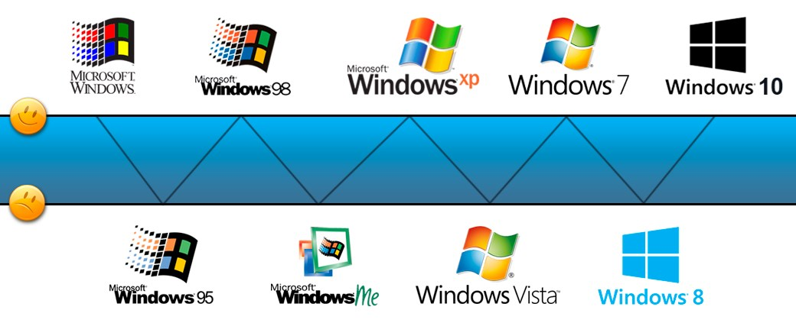
Resumindo...

Slide 50
Referencias
Do Windows 1 ao Windows 10: os 29 anos de evolução do SO da Microsoft. Disponível em: http://www.tecmundo.com.br/windows-10/64136-windows-1-windows-10-29-anos-evolucao-do-so-microsoft.htm Acessado em: 06/08/2015

